Slide 1


Aluno(a): Bruna Canhoni Aluno(a):Lucas Renê Professor(a): Adriana 1° Semestre
GESTÃO DA PRODUÇÃO INDUSTRIAL
INFORMÁTICA

Slide 2
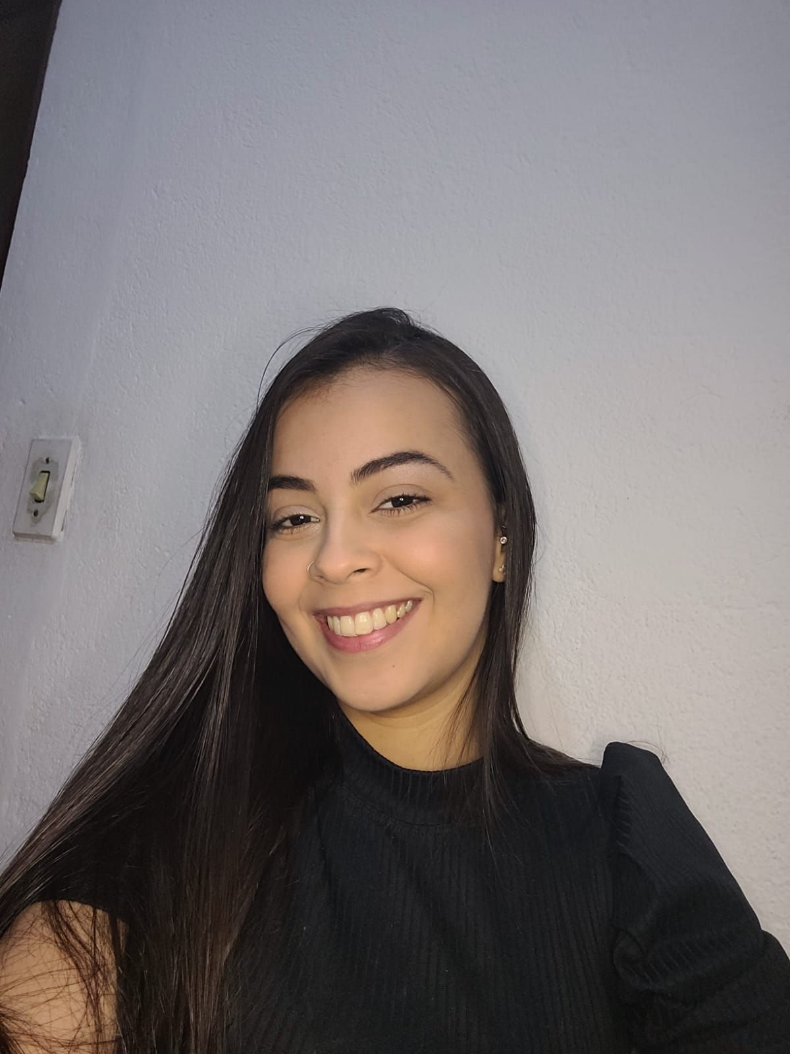
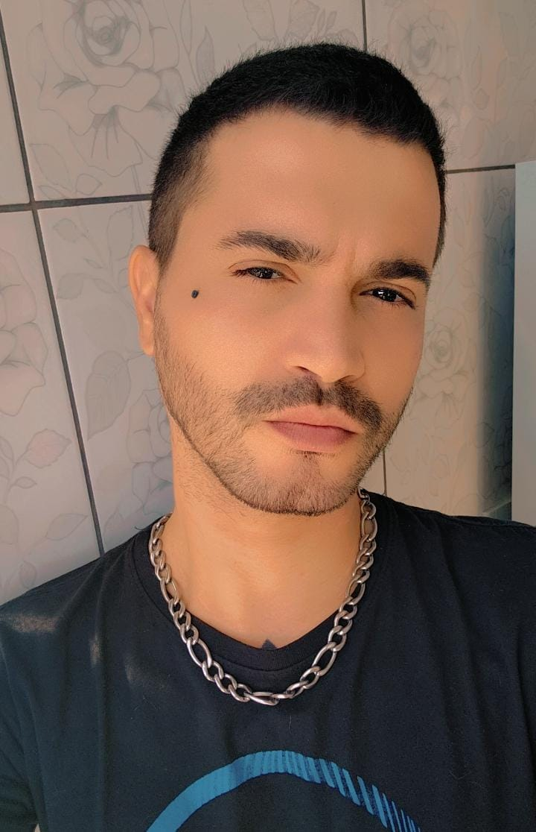

Fale um pouco sobre você?
Meu nome completo é Bruna Stefani Canhoni Lima, tenho 21 anos, formada em Técnica Administrativa e atualmente estou cursando superior em Tecnólogo em Gestão da Produção Industrial.
Sou o Lucas Renê, tenho 36 anos, moro em São José dos Campos e estou cursando Gestão da Produção Industrial.

Slide 3
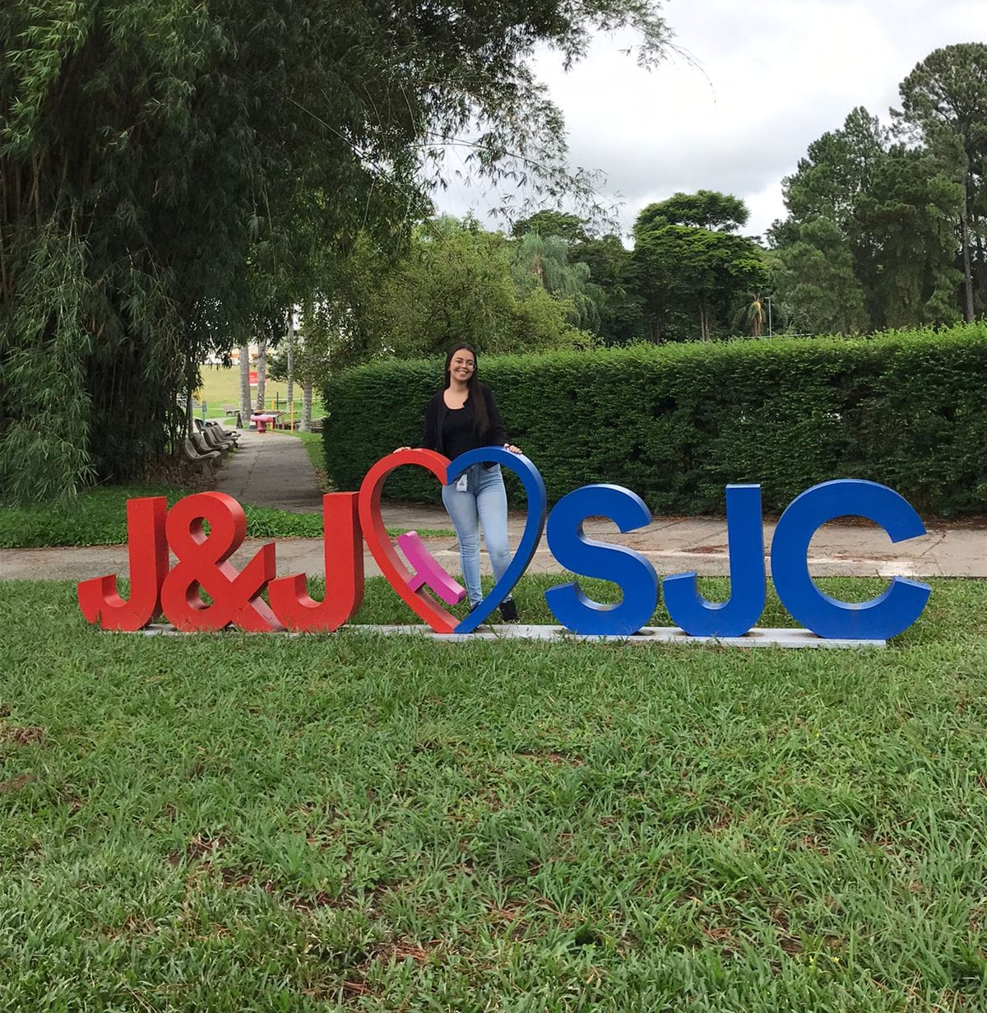
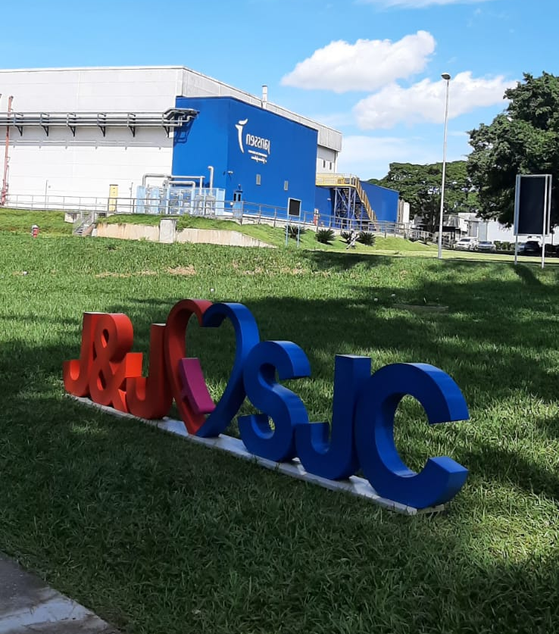

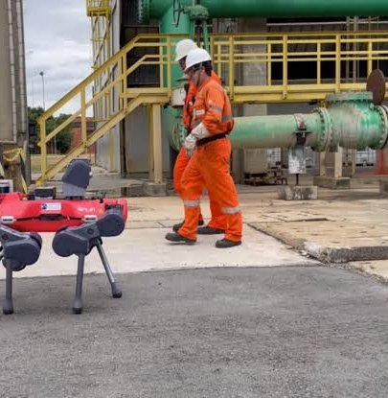
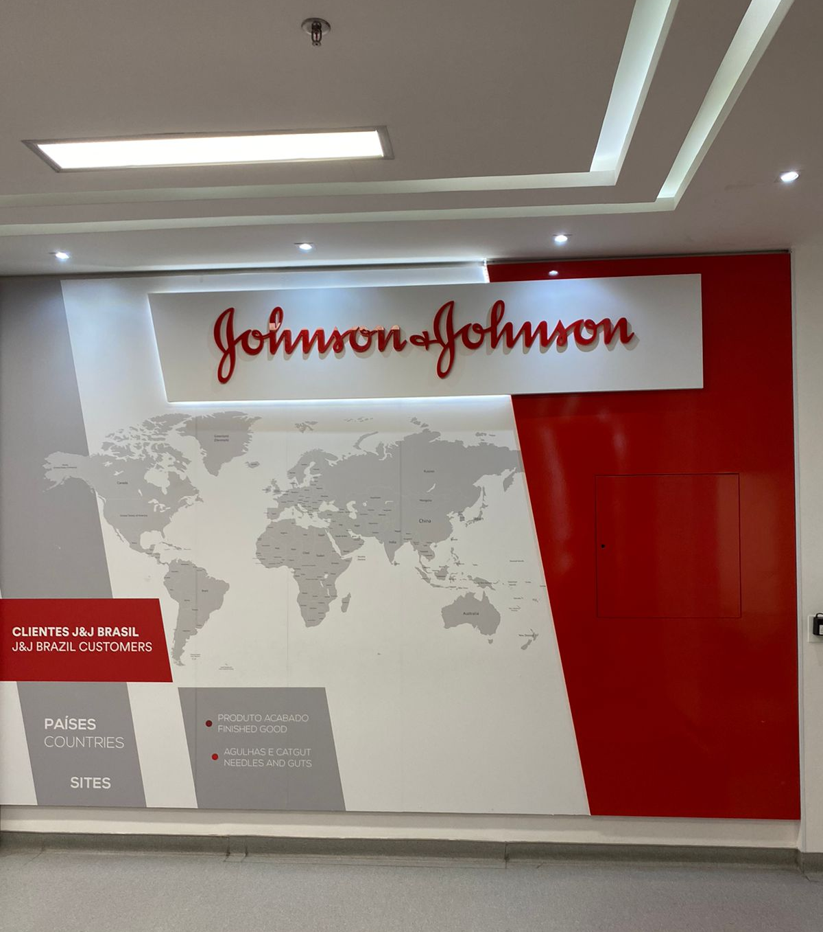
PROFISSÃO!
"SE QUEREMOS PROGREDIR , NÃO DEVEMOS REPETIR A HISTÓRIA, MAS FAZER UMA HISTÓRIA NOVA! UM BOM GESTOR NÃO É AQUELE QUE DECIDE TUDO, MAS O QUE GARANTE BOAS DECISÕES."

Slide 4
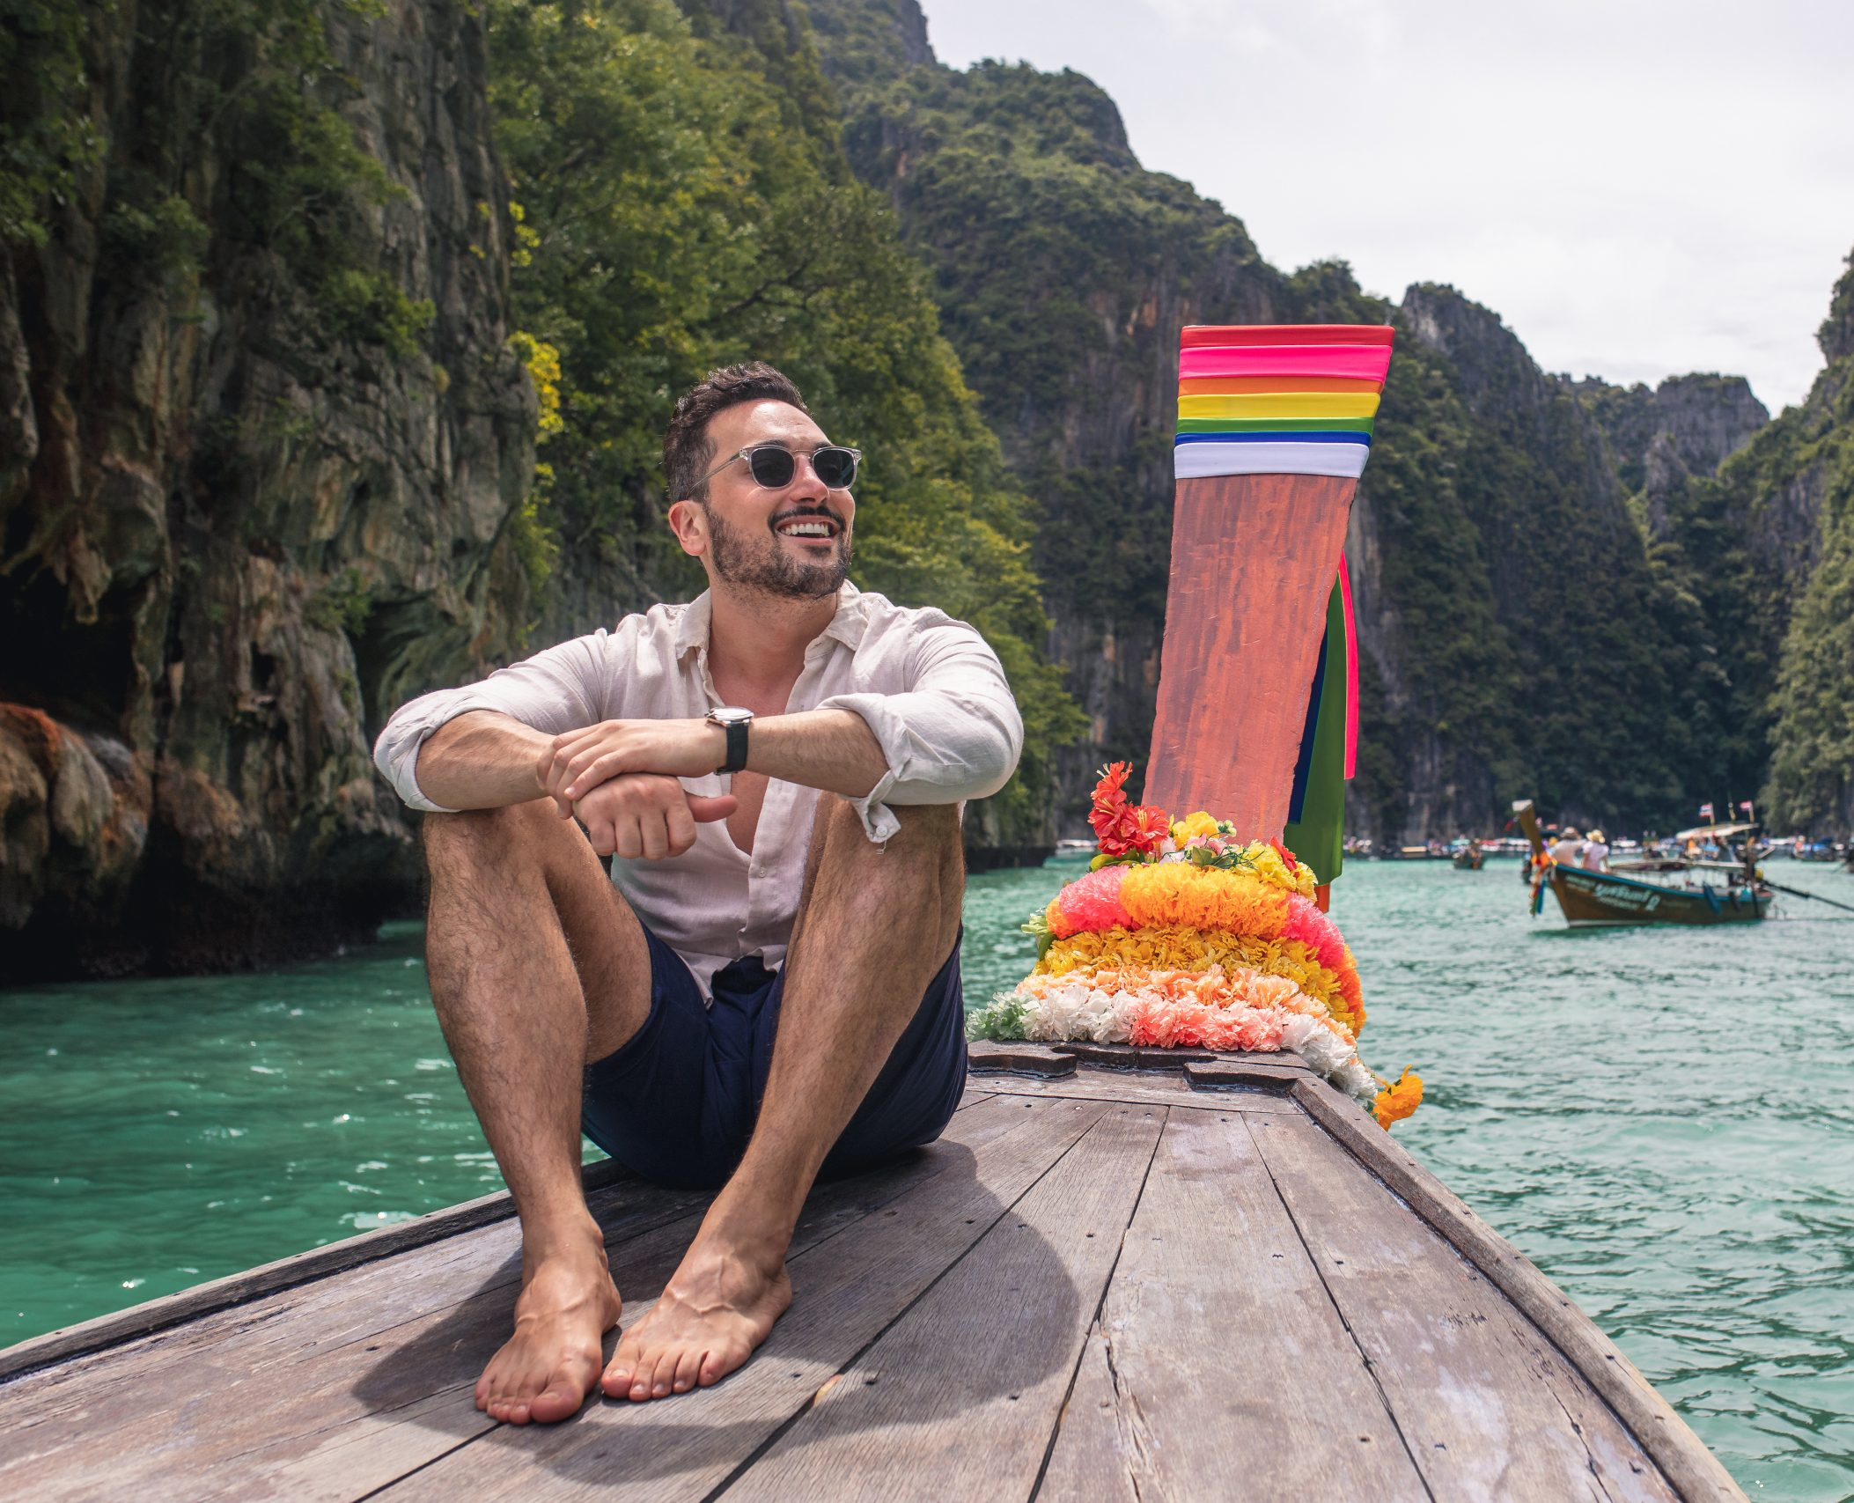
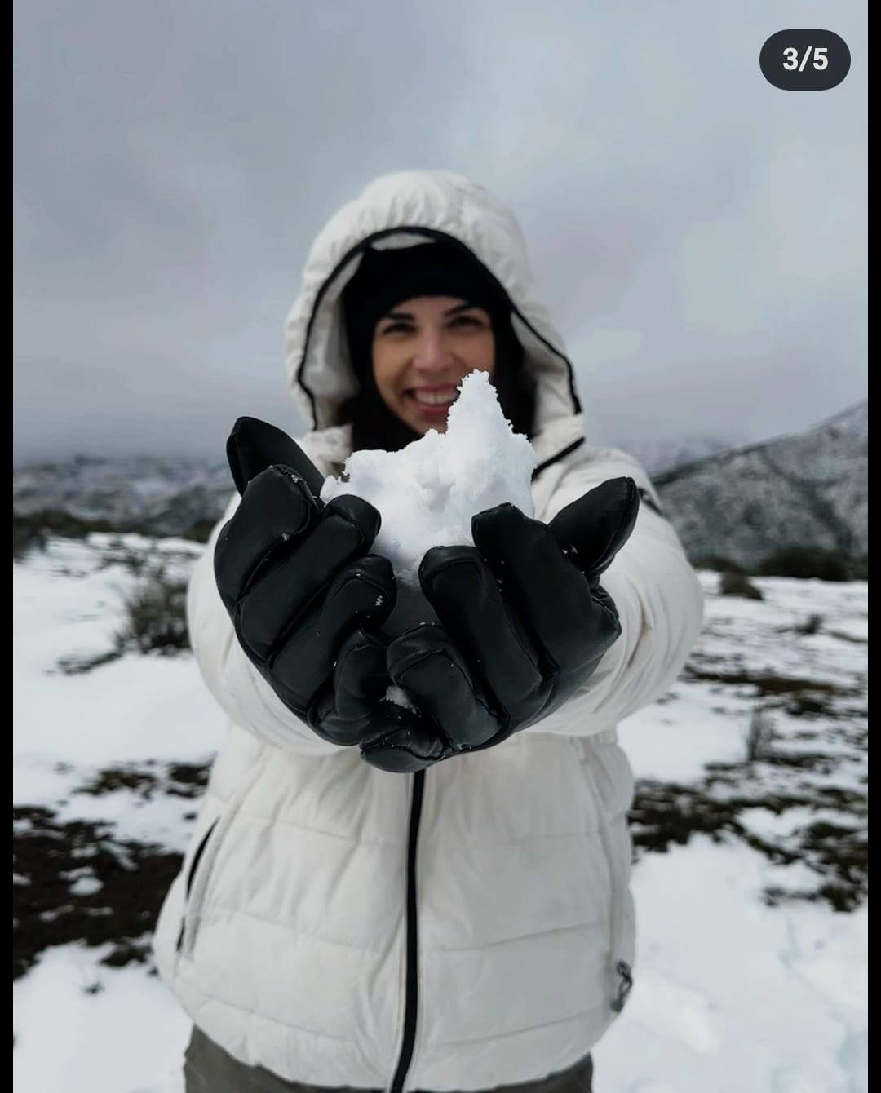
VIAGENS!
"POR QUE EU GOSTO DE CALOR E DE PREFERÊNCIA ARDE NA PELE"
Lucas em sua viagens dos sonhos em 2022.
"QUANTO MAIS FRIO FICA, MAIS FELICIDADE SE ALOJA EM MIM"
Bruna em sua viagem dos sonhos em 2023.

Slide 5



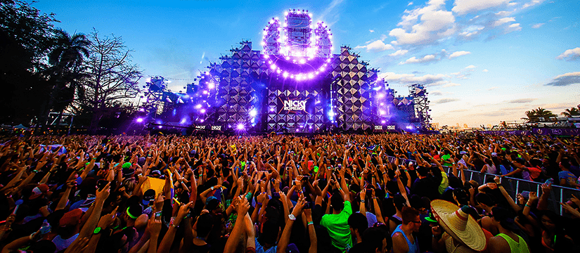
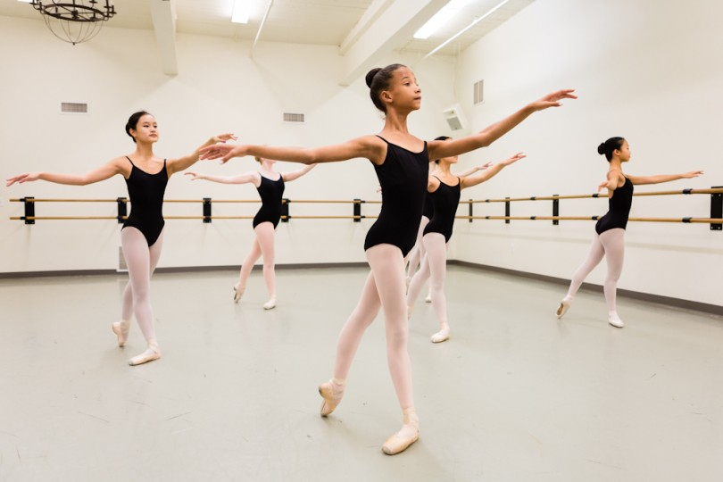
HOBBIES!
FESTIVAIS DE MÚSICAS
DANÇA
Lucas sempre gostou de ouvir música.
Bruna através da música, sempre gostou de dançar.

Slide 6
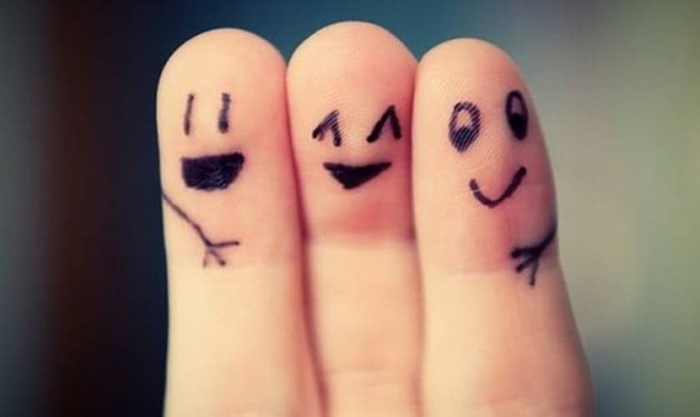
AMIZADE!
"Através da Fatec, foi construída uma grande amizade com duas pessoas totalmente semelhantes."

